Slide 1
危化品管理员资格培训

Slide 2
1
危化品的介绍
目录
2
危化品相关法律法规
c
ontents
3
危化品管理操作规范
4
消防与应急处置

Slide 3

1
危化品简单介绍

Slide 4

化学品：
化学品是指各种元素组成的纯净物和混合物，无论是天然的还是人造的，都属于化学品
危险化学品：
凡具有爆炸、易燃、毒害、腐蚀性质，在生产、储存、经营、使用、运输、废弃等过程中，容易造成人身伤害和财产损失而需要采取非常严格的安全措施和特别防护的化学品。————《危险化学品安全管理条例》

Slide 5

水
？
香蕉水
？
酒精
？
菜刀
？

Slide 6
危化品分类 GB6944-2005《危险货物分类和品名编号》
固体化工品
1
爆炸品
物
理
形
态
液体化工品
2
易燃气体
3
易燃液体
气体化工品
4
易燃固体、易于自燃的物质、遇水放出易燃气体的物质；
5
氧化性物质和有机过氧化物
6
毒性物质和感染性物质
7
放射性物质
8
腐蚀性物质
9
杂项危险物质和物品

Slide 7
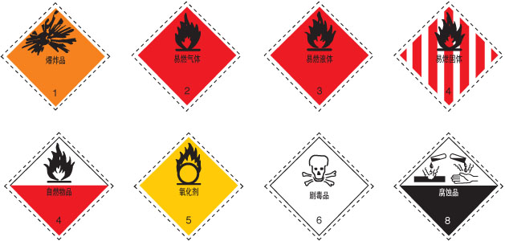

Slide 8
危化品自身属性
易燃
易爆
自
身
属
性
易挥发
安全
易溶解
易变质
放射性
稳定
化工品的自身属性，是我们保管化工品的保障依据

Slide 9
危化品作用特质
粘固
作
用
特
质
稀释
催化
燃料
清洗
化学改变
化工品的作用特质是我们使用化工品的基本依据

Slide 10
公司常用的危化品
胶水
常
用
化
工
品
清洗剂
稀释剂
边油
鞋乳
酒精
油漆

Slide 11


图一

Slide 12
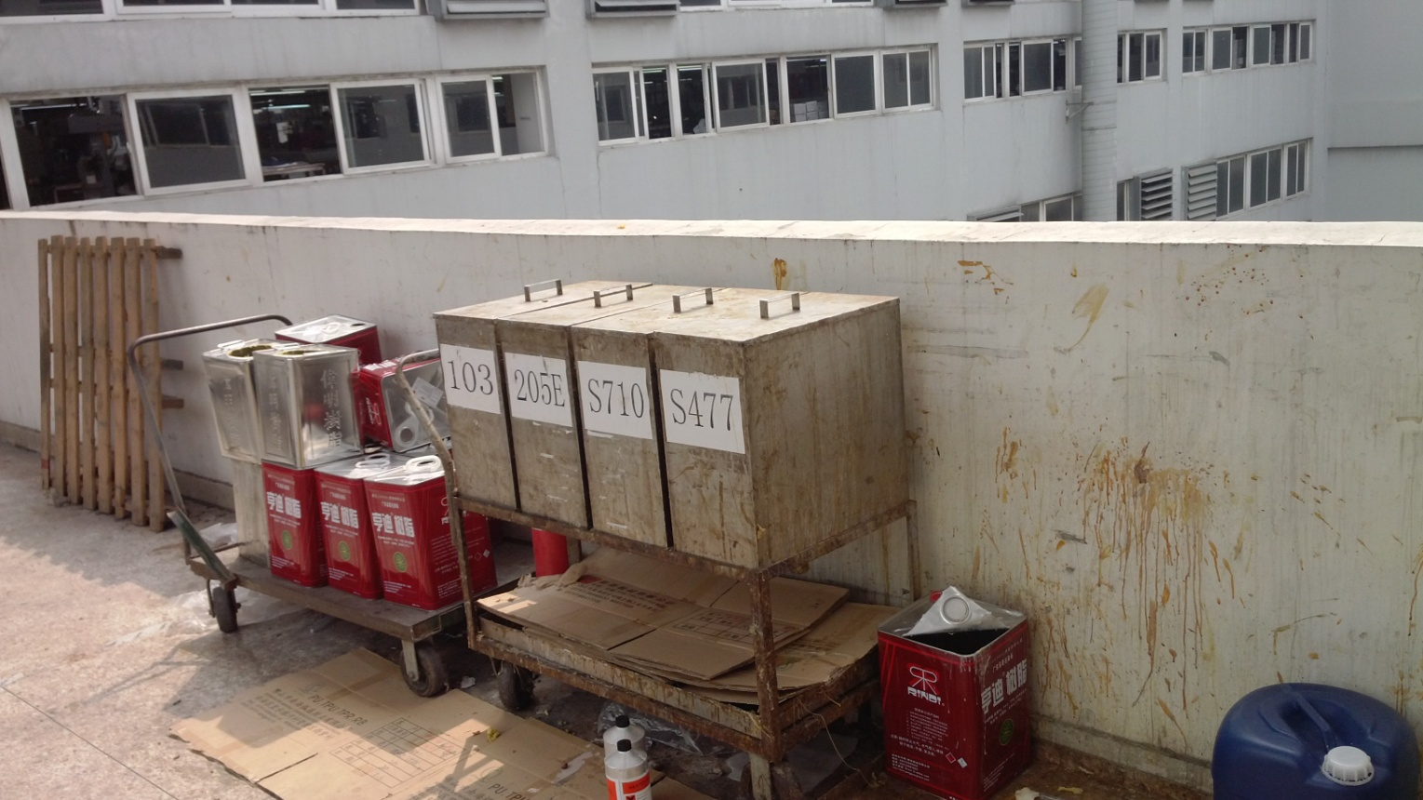
图二

Slide 13
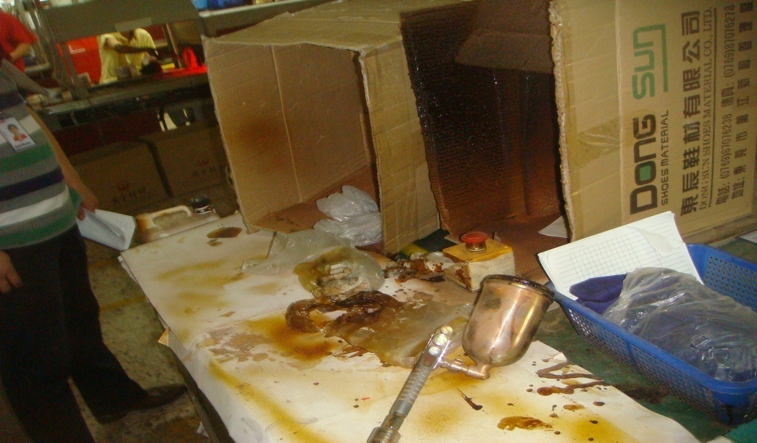
图三

Slide 14
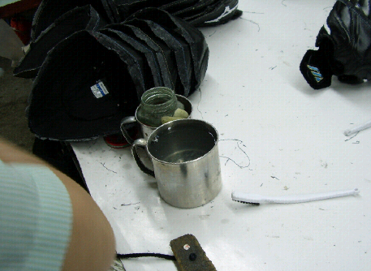
图四

Slide 15
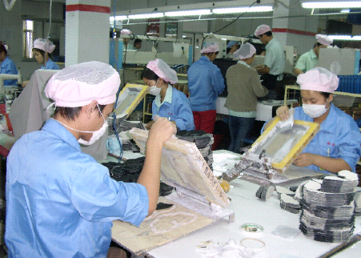
图五

Slide 16
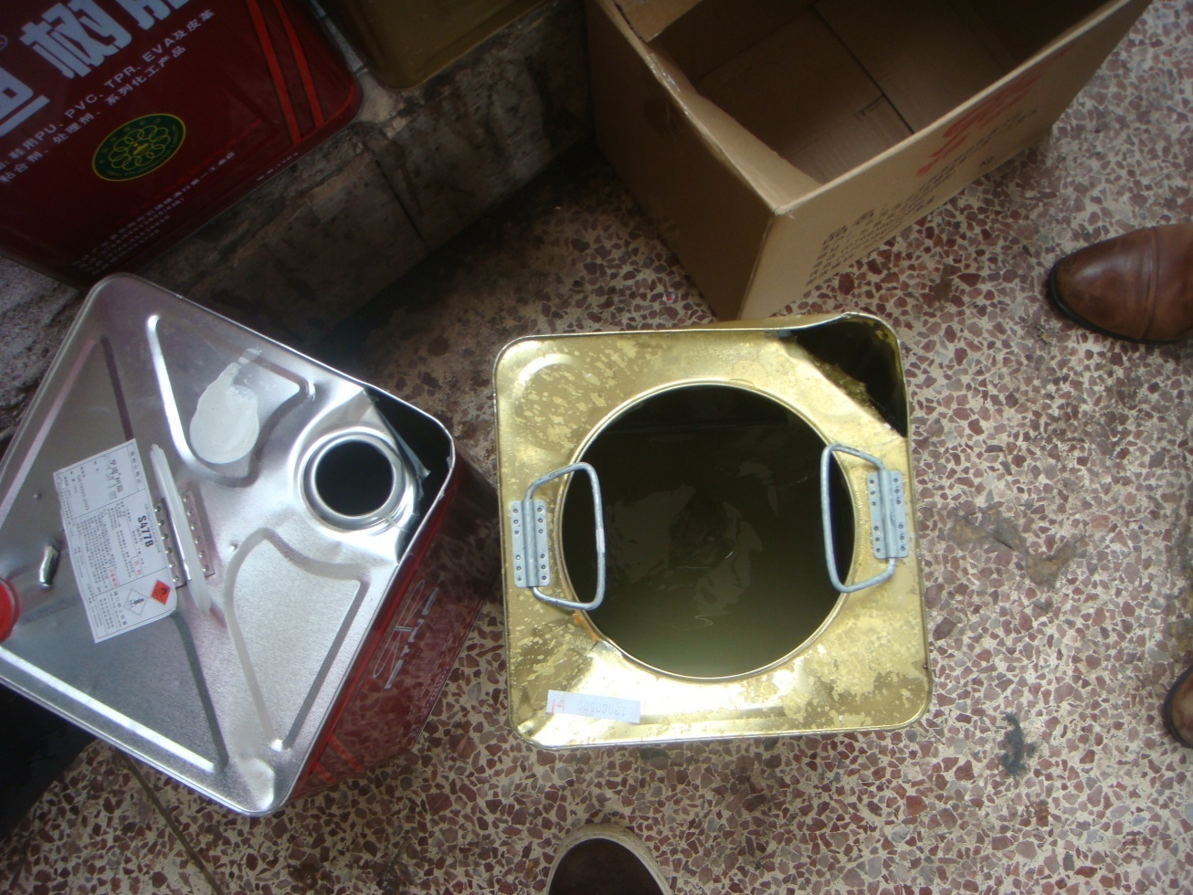
图六

Slide 17
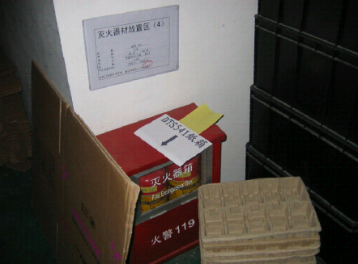
图七

Slide 18

危化品安全管理法律法规与国际规范
2
危化品相关法规

Slide 19
法律法规体系
全国人大
国务院
部门规章
安全标准
法律
条例
规章
标准

Slide 20
全国人大
《中华人民共和国安全生产法》 《中华人民共和国消防法》
《中华人民共和国道路交通安全法》 《中华人民共和国环境保护法 》
国务院
《危险化学品安全管理条例》 《特种设备安全监察条例》
《安全生产许可证条例》 《道路运输条例》
部门规章
《危险化学品包装物、容器定点生产管理办法》《农药安全使用规定》
《仓库防火安全管理规则》

Slide 21
危化品安全标准
（1）《危险化学品安全技术说明书编写规定》
（2）《危险货物分类与品名编号》
（3）《化学品安全标签编写规定》
（4）《危险货物品名表》
（5）《常用危险化学品储存通则》
（6）《危险货物运输包装通用技术条件》

Slide 22
危险化学品安全管理条例
中华人民共和国国务院令
第591号
《危险化学品安全管理条例》已经2011年2月16日国务院第144次常务会议修订通过，现将修订后的《危险化学品安全管理条例》公布，自2011年12月1日起施行。
总理 温家宝
二○一一年三月二日

Slide 23
条例核心内容
适用范围
特点
危险化学品安全监管的部门职责
危险化学品安全监管设定的11项基本制度

Slide 24
3.1 条例的适用范围
3.1.1 危险化学品生产、储存、使用、经营和运输的安全管理，适用本条例。
3.1.2 本条例所称危险化学品，是指具有毒害、腐蚀、爆炸、燃烧、助燃等性质， 对人体、设施、环境具有危害的剧毒化学品和其他化学品。
危险化学品目录，由国务院安全生产监督管理部门会同国务院工业和信息化、公安、环境保护、卫生、质量监督检验检疫、交通运输、铁路、民用航空、农业主管部门，根据化学品危险特性的鉴别和分类标准确定、公布，并适时调整。
Notes:
废弃处置环节依照固体废物污染环境防治法等国家有关规定执行。
GHS，即：The Globally Harmonized System of Classification and Labelling of Chemicals, 翻译成中文即：全球化学品统一分类和标签制度。
目前世界上大约拥有800多万种化学物质，常用的约为7万种，且每年大约上千种新化学物质问世。
很多化学品对人体健康以及环境造成一定的危害，如某些化学物质具有腐蚀性，致畸性，致癌性等。由于部分化学从业人员对化学品缺乏安全使用操作意识，在化学品生产，储存，操作，运输，废弃处置中，难免对损害自身健康，或给环境带来负面影响。
多年来，联合国有关机构以及美国，日本，欧洲各工业发达国际都通过化学品立法对化学品的危险性分类，包装和标签作出明确规定。由于各国对化学品危险性定义的差异，可能造成某种化学品在一过被认为是易燃品，而在另一国被认为是非易燃品，从而导致该化学品在一国作为危险化学品管理而另一国却不认为是危险化学品。

Slide 25
3.2《条例》的特点
3.2.1 监管五个环节和整个过程。
3.2.2 提出很多新的要求：
如危险化学品使用的许可； 危险化学品管道的安全管理；易制爆化学品的安全管理； 增加了行业标准的要求。

Slide 26
3.3 危险化学品安全监管的部门职责
（一）安全生产监督管理部门负责危险化学品安全监督管理综合工作。
1、组织确定、公布、调整危险化学品目录；
2、新建、改建、扩建生产、储存危险化学品（包括使用长输管道输送危险化学品，下同）的建设项目进行安全条件审查；
3、核发危险化学品安全生产许可证、危险化学品安全使用许可证和危险化学品经营许可证；
4、负责危险化学品登记工作。
（二）公安机关负责危险化学品的公共安全管理。
1、核发剧毒化学品购买许可证；
2、剧毒化学品道路运输通行证；
3、负责危险化学品运输车辆的道路交通安全管理。
（三）质量监督检验检疫部门负责
1、核发危险化学品及其包装物、容器（不包括储存危险化学品的固定式大型储罐，下同）生产企业的工业产品生产许可证，并依法对其产品质量实施监督；
2、负责对进出口危险化学品及其包装实施检验。

Slide 27
（四）环境保护主管部门负责废弃危险化学品处置的监督管理。
1、组织危险化学品的环境危害性鉴定和环境风险程度评估，确定实施重点环境管理的危险化学品；
2、负责危险化学品环境管理登记和新化学物质环境管理登记；
3、依照职责分工调查相关危险化学品环境污染事故和生态破坏事件，负责危险化学品事故现场的应急环境监测。
（五）交通运输主管部门
1、负责危险化学品道路运输、水路运输的许可以及运输工具的安全管理，对危险化学品水路运输安全实施监督；
2、负责危险化学品道路运输企业、水路运输企业驾驶人员、船员、装卸管理人员、押运人员、申报人员、集装箱装箱现场检查员的资格认定。
3、铁路主管部门负责危险化学品铁路运输的安全管理，负责危险化学品铁路运输承运人、托运人的资质审批及其运输工具的安全管理。
4、民用航空主管部门负责危险化学品航空运输以及航空运输企业及其运输工具的安全管理。
（六）卫生主管部门负责危险化学品毒性鉴定的管理，负责组织、协调危险化学品事故受伤人员的医疗卫生救援工作。
（七）工商行政管理部门
1、依据有关部门的许可证件，核发危险化学品生产、储存、经营、运输企业营业执照；
2、查处危险化学品经营企业违法采购危险化学品的行为。
（八）邮政管理部门负责依法查处寄递危险化学品的行为。

Slide 28
3.4 危险化学品安全监管设定的11项基本制度
3.4.1 新、改、扩生产、储存危险化学品建设项目的安全条件审查
第十二条 新建、改建、扩建生产、储存危险化学品的建设项目（以下简称建设项目），应当由安全生产监督管理部门进行安全条件审查。
建设单位应当对建设项目进行安全条件论证，委托具备国家规定的资质条件的机构对建设项目进行安全评价，并将安全条件论证和安全评价的情况报告报建设项目所在地设区的市级以上人民政府安全生产监督管理部门；安全生产监督管理部门应当自收到报告之日起45日内作出审查决定，并书面通知建设单位。具体办法由国务院安全生产监督管理部门制定。
《危险化学品建设项目安全许可实施办法》（国家总局令第8号）

Slide 29
3.4.2 危险化学品生产安全生产许可证制度
第十四条 危险化学品生产企业进行生产前，应当依照《安全生产许可证条例》的规定，取得危险化学品安全生产许可证。
生产列入国家实行生产许可证制度的工业产品目录的危险化学品的企业，应当依照《中华人民共和国工业产品生产许可证管理条例》的规定，取得工业产品生产许可证。
国务院于2004年1月13日发布了《安全生产许可证条例》（国务院令第397号），对高危行业包括危化品生产企业实行安全生产许可证制度，主要是严把入门关，并规定了生产企业应具备的安全生产条件。
Notes:
生产许可的修订：细化管理制度 主要负责人承诺 装置连锁 安全标准化 安责险等

Slide 30
3.4.3 危险化学品包装物容器的生产许可制度
第十八条 生产列入国家实行生产许可证制度的工业产品目录的危险化学品包装物、容器的企业，应当依照《中华人民共和国工业产品生产许可证管理条例》的规定，取得工业产品生产许可证；其生产的危险化学品包装物、容器经国务院质量监督检验检疫部门认定的检验机构检验合格，方可出厂销售。
运输危险化学品的船舶及其配载的容器，应当按照国家船舶检验规范进行生产，并经海事管理机构认定的船舶检验机构检验合格，方可投入使用。
对重复使用的危险化学品包装物、容器，使用单位在重复使用前应当进行检查；发现存在安全隐患的，应当维修或者更换。使用单位应当对检查情况作出记录，记录的保存期限不得少于2年。
第二十一条 危险化学品的包装物、容器，必须由省、自治区、直辖市人民政府经济贸易管理部门审查合格的专业生产企业定点生产，并经国务院质检部门认可的专业检测、检验机构检测、检验合格，方可使用。

Slide 31
3.4.4 危险化学品使用许可制度
第二十九条 使用危险化学品从事生产并且使用量达到规定数量的化工企业（属于危险化学品生产企业的除外，下同），应当依照本条例的规定取得危险化学品安全使用许可证。
前款规定的危险化学品使用量的数量标准，由国务院安全生产监督管理部门会同国务院公安部门、农业主管部门确定并公布。
Notes:
新加章节 第三章 使用安全

Slide 32
3.4.5 危险化学品经营许可制度
第三十三条 国家对危险化学品经营（包括仓储经营，下同）实行许可制度。未经许可，任何单位和个人不得经营危险化学品。
依法设立的危险化学品生产企业在其厂区范围内销售本企业生产的危险化学品，不需要取得危险化学品经营许可。
第三十四条 从事危险化学品经营的企业应当具备下列条件：
（一）有符合国家标准、行业标准的经营场所，储存危险化学品的，还应当有符合国家标准、行业标准的储存设施；
（二）从业人员经过专业技术培训并经考核合格；
（三）有健全的安全管理规章制度；
（四）有专职安全管理人员；
（五）有符合国家规定的危险化学品事故应急预案和必要的应急救援器材、设备；
（六）法律、法规规定的其他条件。
新设定：１ 将仓储纳入经营许可；
２ 第三十五条 许可权限下放．
３ 在许可条件中明确了有专职安全管理人员。（《安全生产法》明确规定）
Notes:
经营许可修订： 标准化 安责险 人员资质 细化审查标准

Slide 33
3.4.6 剧毒化学品、易制爆化学品准购及剧毒化学品准运制度
第三十八条 依法取得危险化学品安全生产许可证、危险化学品安全使用许可证、危险化学品经营许可证的企业，凭相应的许可证件购买剧毒化学品、易制爆危险化学品。民用爆炸物品生产企业凭民用爆炸物品生产许可证购买易制爆危险化学品。
前款规定以外的单位购买剧毒化学品的，应当向所在地县级人民政府公安机关申请取得剧毒化学品购买许可证；购买易制爆危险化学品的，应当持本单位出具的合法用途说明。
个人不得购买剧毒化学品（属于剧毒化学品的农药除外）和易制爆危险化学品。
第五十条 通过道路运输剧毒化学品的，托运人应当向运输始发地或者目的地县级人民政府公安机关申请剧毒化学品道路运输通行证。
申请道路通行证应提交的材料。
第三十九条规定了申请购买许可应提交的材料。
新要求：１ 新条例：生产经营许可证可之间可直接购买剧毒化学品（管资质） ５日内公安部门备案
２ 易制爆化学品概念。

Slide 34
3.4.7 危险货物道路运输许可制度
第四十三条 从事危险化学品道路运输、水路运输的，应当分别依照有关道路运输、水路运输的法律、行政法规的规定，取得危险货物道路运输许可、危险货物水路运输许可，并向工商行政管理部门办理登记手续。
危险化学品道路运输企业、水路运输企业应当配备专职安全管理人员。
3.4.8 运输从业人员持证上岗制度
第四十四条 危险化学品道路运输企业、水路运输企业的驾驶人员、船员、装卸管理人员、押运人员、申报人员、集装箱装箱现场检查员应当经交通运输主管部门考核合格，取得从业资格。具体办法由国务院交通运输主管部门制定。

Slide 35
3.4.9 危险化学品从业人员培训考核制度
第四条第三款
危险化学品单位应当具备法律、行政法规规定和国家标准、行业标准要求的安全条件，建立、健全安全管理规章制度和岗位安全责任制度，对从业人员进行安全教育、法制教育和岗位技术培训。从业人员应当接受教育和培训，考核合格后上岗作业；对有资格要求的岗位，应当配备依法取得相应资格的人员。

Slide 36
3.4.10 危险化学品登记制度
第六十六条 国家实行危险化学品登记制度，为危险化学品安全管理以及危险化学品事故预防和应急救援提供技术、信息支持。
第六十七条 危险化学品生产企业、进口企业，应当向国务院安全生产监督管理部门负责危险化学品登记的机构（以下简称危险化学品登记机构）办理危险化学品登记。
危险化学品登记包括下列内容：
（一）分类和标签信息； （二）物理、化学性质；
（三）主要用途； （四）危险特性；
（五）储存、使用、运输的安全要求； （六）出现危险情况的应急处置措施。
对同一企业生产、进口的同一品种的危险化学品，不进行重复登记。危险化学品生产企业、进口企业发现其生产、进口的危险化学品有新的危险特性的，应当及时向危险化学品登记机构办理登记内容变更手续。
危险化学品登记的具体办法由国务院安全生产监督管理部门制定。

Slide 37
3.4.11 危险化学品事故应急救援预案、安全条件评价、重大危险源及废弃处置方案备案制度
第七十条 危险化学品单位应当制定本单位危险化学品事故应急预案，配备应急救援人员和必要的应急救援器材、设备，并定期组织应急救援演练。
危险化学品单位应当将其危险化学品事故应急预案报所在地设区的市级人民政府安全生产监督管理部门备案。
第二十二条 生产、储存危险化学品的企业，应当委托具备国家规定的资质条件的机构，对本企业的安全生产条件每3年进行一次安全评价，提出安全评价报告。安全评价报告的内容应当包括对安全生产条件存在的问题进行整改的方案。
生产、储存危险化学品的企业，应当将安全评价报告以及整改方案的落实情况报所在地县级人民政府安全生产监督管理部门备案。在港区内储存危险化学品的企业，应当将安全评价报告以及整改方案的落实情况报港口行政管理部门备案。

Slide 38
配套规章、文件
《危险化学品登记 管理办法》
《危险化学品经营许可证管理办法》
《危险化学品包装物容器定点生产管理办法》

Slide 39
准备生产/储存企业的要求
  向化学品安全监督管理综合部门提交文件：
  1、可行性研究报告
  2、原料、中间体、最终产品、储存的危险化学品MSDS
  3、包装、储存、运输的技术要求
  4、安全评价报告
  5、事故应急救援措施
  6、本条例第八条的“五项”必备条件的证明文件

Slide 40
生产、储存企业
  “五项”必备条件：
  1、有符合国家标准的生产工艺、设备或者储存方式、设施
  2、周边防护距离符合国家标准或国家有关规定
  3、有符合生产、储存需要的管理和技术人员
  4、有健全的安全管理制度
  5、符合法律、法规规定和国家标准要求的其它条件

Slide 41
必须向质检部门申领《生产许可证》
提供与危险化学产品一致的“一书一签” （安全技术说明书 MSDS 安全标签）
应及时修订MSDS、安全标签
不得生产、经营、使用国家明令禁止的危险化学品。
生产企业：

Slide 42
•设置相应的安全设施、设备：
监测、通风、防晒、调温、防火、灭火、防爆、泄压、防毒、消毒、中和、防潮、防雷、防静电、防腐、防渗漏、防护围堤或者隔离操作……
•设置的上列安全设施、设备，应当按照国家标准和国家有关规定做好维护、保养，保证符合安全运行要求
车间、库房：

Slide 43
设置通讯、报警装置
保证在任何情况下处于正常适用状态
生产、储存、使用场所

Slide 44
安全评价和报告
  ·生产、储存、使用剧毒化学品单位每年进行一次安全评价
  ·生产、储存、使用其他危险化学品单位每二年进行一次安全评价
  ·安全评价报告应报政府化学品安全监督管理综合部门备案

Slide 45
剧毒化学品生产、储存和使用的单位
  ·产量、流向、储存量和用途如实记录，并采取必要的保安措施，防止被盗、丢失、误售、误用；
  ·发现被盗、丢失、误售、误用时，必须立即向当地公安部门报告。

Slide 46
•包装必须符合国家法律、法规、规章的规定和国家标准的要求；
•包装的材质、型式、规格、方法和单件质量（重量），应当与其性质和用途相容，便于装运和储存。
危险化学品的包装

Slide 47
•必须由省级经委审查合格的专业生产企 业定点生产，并经质检部门认可的专业检测、检验机构检测、检验合格，方可
使用。
•重复使用的包装物、容器在使用前，要进行检查，并作出记录；检查记录至少保存二年。
危险化学品的包装物、容器

Slide 48
危险化学品的储存
  必须储存在专用的仓库、场地或储存室内
  储存方式、方法、数量符合GB15603 《常用危险化学品贮存通则》(隔离、隔开、分离储存)，专人管理
  出入库进行核查登记，库存品应定期检查
  剧毒化学品和构成重大危险源的危险化学品必须在专用仓库单独存放，实行双人收发、双人保管制度
  剧毒化学品和构成重大危险源的危险化学品的数量、地点及管理人员的情况，报当地公安部门和安监部门备案
•

Slide 49
1、废弃处置依照固体废物污染环境防治法和国家有关规定执行；
2、上缴危险化学品由公安接收，环保认定的专业单位处理；
3、关、停、转企业应当向安全、环保、公安上报处理方案，安全部门要进行监检。
危险化学品废弃处置

Slide 50
危险化学品的运输
  危险化学品的运输实行资质认定制度；
  驾驶员、船员、装卸、押运员等必须进行运输安全知识培训，经交通部门考核合格方可上岗；
  装卸作业必须在装卸管理人员现场指挥下进行；
  剧毒化学品运输须向公安部门办理通行证；
  禁止水运剧毒及另有规定的危险化学品。

Slide 51
MSDS其内容应包含以下内容
1）化学产品的标识和公司身份 2）组成成份信息
3）危害鉴别 4）急救措施
5）消防措施 6）事故释放措施
7）搬运和储存 8）接触控制、个人防护措施
9）物理化学性质 10）稳定性和反应性
11）毒理学信息 12）生态学信息
13）处置事项 14）运输信息
15）法规信息 16）其它信息

Slide 52

危化品管理文件要求
危化品安全管理法律法规与国际规范
3
危化品日常管理

Slide 53
目的
规范公司化学危险品管理，通过对危险化学危险品的计划、采购、登记入库、搬运、储存、发放、识别、废弃及紧急事件之控制，以达成减少或避免因化学危险品导致的环境影响及对人体的危害。
运输
储存
使用
防护
废弃

Slide 54
职责
化学危险品使用部门负责化学危险品采购申请及安全使用；
采购部负责危险化学危险品申购及要求供应商提供化学危险品的MSDS资料；
企业发展部负责危险化学危险品管理活动文件的制定及化学危险品MSDS作业指引的编制；
质监部负责制定危险化学危险品外观检验标准及品质检验；
仓库负责化学危险品验收、登记入库、搬运、储存、识别管理、运输安全；
工程部负责化学危险品周边消防设施及防泄漏装置配备；
培训中心负责化学危险品日常管理培训及化学危险品管理员资质培训安排；
行政部负责化学危险品使用后废弃物的处置。

Slide 55
关联表单
《化学危险品清单》
《化学危险品进出登记表》
《化学危险品每周安全检查表》
《废弃物处理表》
《辅助材料领用单》

Slide 56
化学品暂存管理
所有的化学危险品都放置在化学危险品周转区内暂存，且保存在密封塑料桶或铁桶中。
化学危险品周转区保持通风，避免阳光直接照射，配置适用的消防设施，安装防泄漏装置。
化学危险品分类分项稳妥避光摆放在卡板上，避免靠墙，防止因潮湿引起对容器的锈化和腐蚀斑驳。
化学危险品堆栈限高1.3m，不得超最高存量储存，并在相应放置点醒目位置粘贴对应的MSDS报告。
对以上储存环境无法满足而有特殊储存要求的化学危险品依据其MSDS另作相应安排。

Slide 57
运输管理
化学危险品管理员及使用人员搬运时应采用适合的工具与方法，轻拿轻放，严防滴、冒、跑、漏。
化学危险品管理员检查化学危险品卸车入周转区搬运状态的适合性，若发现存有问题时责成供应商送货人员或厂内有关搬运人员加以改善。

Slide 58
化学危险品的使用
化工品需每日领取，不得库存，做好防泄漏措施；
化工品配伍时需在指定地点由专人负责，配伍区需做好相应警示标识。配伍时应保证每桶逐一完全使用，严禁残留；并做好消防、防泄漏等措施；
化工品使用过程中需遵照“三定”（定点,定量,定人）原则，闲置时及时封闭使用容器，防止挥发及泄露，使用非定制容器时需保持表面光洁，化学危险品使用时必须在醒目位置做好标示；
化学危险品使用部门在使用化学危险品前应准备与化学危险品使用有关的指引及所需的劳保用具，了解与化学危险品使用有关的环境影响及危险性。
使用暂存点张贴化学危险品的数据资料。
化学危险品使用注意事项参见各类化学危险品数据资料中的规定。

Slide 59
化学危险品的防护
替代
变更
隔离
通风
卫生
个体防护

Slide 60
化学危险品的防护
工程部根据《化学危险品清单》及其MSDS中的信息配备灭火器、抹布、消防沙、胶手套等应急物资。
液体化学危险品发生泄漏，首先应根据其化学特性，戴上相应的防护手套，面罩及防护鞋等。
根据泄漏化学危险品特性，使用相应的清理工具。
迅速将其它化学危险品与泄漏液隔离，防止发生化学反应或产生爆炸。
泄漏场所不得带有任何火种或可能产生火花、火种之物品。
迅速找出并堵塞泄漏源，或将正在泄漏之化学危险品转装到其它安全容器中。
防止泄漏液蔓延：在泄漏液上铺上干燥沙粒、石灰、干燥剂、碎布等其它吸附物（注意此泄漏液不得与此吸附物发生反应方可）。
清理吸附物，并将泄漏液污染之地板清洗干净（吸附物、清洗之碎布及水均需装入专门容器中）。
对泄漏污染物之处理：泄漏液、吸附物、碎布、清洗水等泄漏污染物，不得与其它垃圾一同倒入垃圾桶，而应根据〈废弃物管理程序〉中的规定进行处理。
必要时，上报公司消防队，公安消防部门或相关政府主管部门处理。
泄漏事故应急措施处理完毕后，应检讨事故发生原因，并制订相应防范措施， 防止同类泄漏事件再次发生.
特别注意：在泄漏场所，绝不可用火焚烧化学泄漏液。

Slide 61
化学危险品的进出账目管理
化学危险品废弃物指失效的、残留的、不用丢弃的废化学危险品及载体、化学危险品包装物，化学危险品废弃物的处理遵照《废弃物管理程序》办理。
危险化学危险品的包装物均属危险废弃物，应尽量重复回收利用，或由供应方回收处理。不能重复使用或供方不予回收的，由行政部门统一交有资质的回收公司进行回收处理。
使用后的危险化学危险品废料不得随意倾倒，应妥善存放在专门容器中，由行政部门统一交有资质的回收公司进行回收处理。

Slide 62
化学危险品的危险废料、包装物的废弃
化学危险品使用部门安排人员到化学危险品品管理员处领用化学危险品，化学危险品管理员在《化学危险品进出登记表》中如实详细填写领用部门、领用日期、物料名称及规格、单位、领用数量，双方签名确认。
化学危险品入库时，化学危险品管理员在《化学危险品进出登记表》如实详细填写入库日期、供应商、送货单号、物料名称及规格、数量、单位、存放地点等信息。
化学危险品每次出入仓，化学危险品管理员须及时将相关信息登记在《化学危险品进出登记表》中。

Slide 63
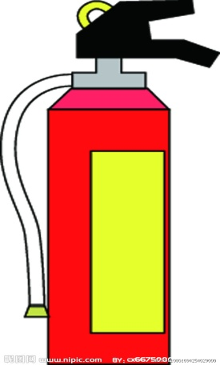
4
消防应急与处置

Slide 64
消防职责
工程部负责对化学危险品周转区库配置相应的消防设施，如干粉灭火器、防火沙、
化学危险品周转区及附近严禁吸烟和使用明火，严禁进行焊接、切割、打磨等易产生高温高热和火花作业。
化工品管理人员维护化工品的清洁、安全检查并有权制止不安全的违规行为，上报领导。

Slide 65

消防安全
燃烧的基本原理
无论是火灾还是爆炸，不管它们的发展过程如何，其发生的内在根据都必须建立在燃烧的条件理论基础上，即燃烧必须是可燃物、助燃物和火源这三个基本条件相互作用才能发生。因此，针对火灾爆炸形成发展的过程，采取措施，防止燃烧三个基本条件的同时存在或者避免它们的相互作用，是防火防爆技术的基本原理。

Slide 66
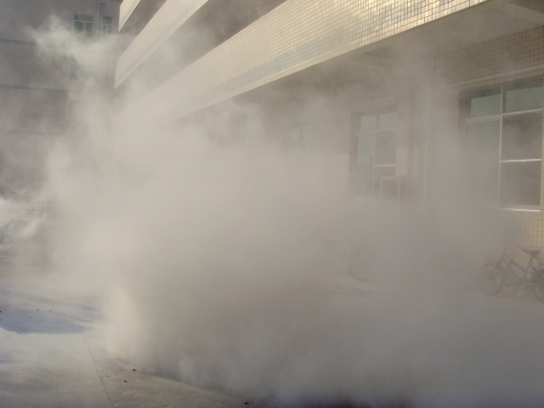
火灾死伤原因
火灾造成死伤的几种情形
（1）高温火焰直接烧伤人体，或者烧死；
（2）燃烧产生的烟雾使人中毒或者窒息死亡；
（3）发生火灾人群混乱挤踩致死；
（4）发生火灾时急于脱离火场盲目跳楼致死．
据调查，60%以上人员中毒或窒息死亡的

Slide 67
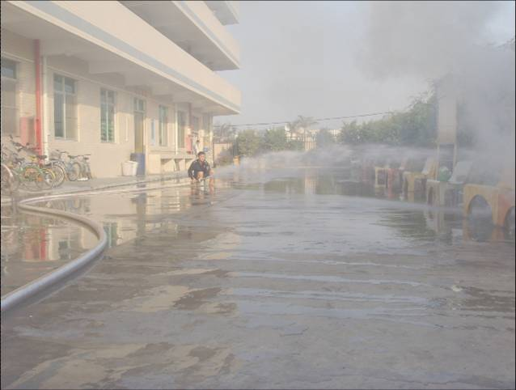
灭火方法
灭火方法
在火灾发生的初始阶段，如果采取适当的扑救措施，火灾一般是可以扑灭的。例如采用水浇、被子盖等方法，更常见的是用灭火器。
如果火灾比较大，则须赶紧逃离现场。

Slide 68
扑灭化学危险物品火灾的四个禁忌
1、禁止用水（包括含水的泡沫灭火）的物品
2、禁用泡沫灭火的物品
3、禁止使用二氧化碳灭火的物品
4、禁止砂土覆盖的物品

Slide 69
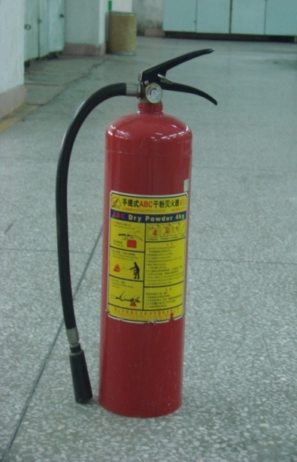
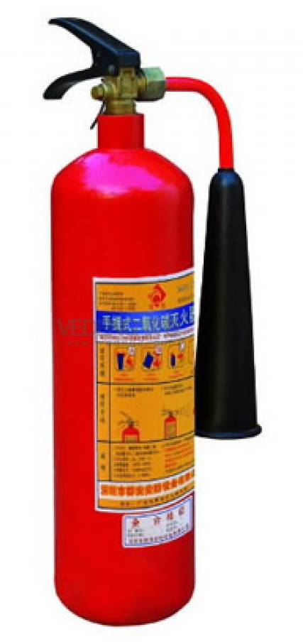
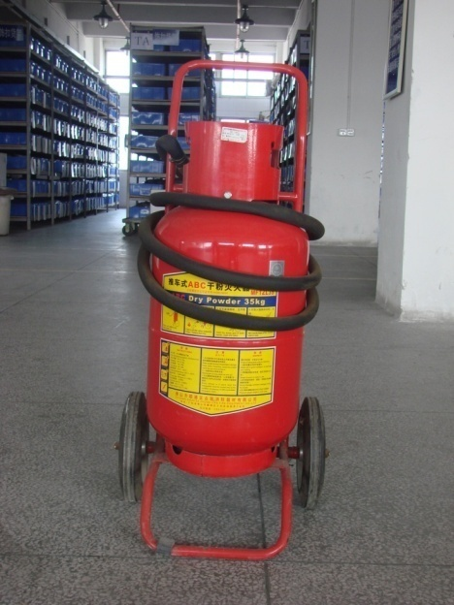
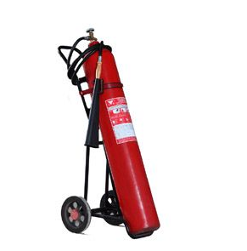
公司常用消防设施
使用方法：
一般由两个人操作，先将灭火器推或拉到火场，在距燃烧处10米左右停下，一人快速放开喷射软管，紧握喷枪，对准燃烧处：另一个则快速打开灭火器阀门。

Slide 70
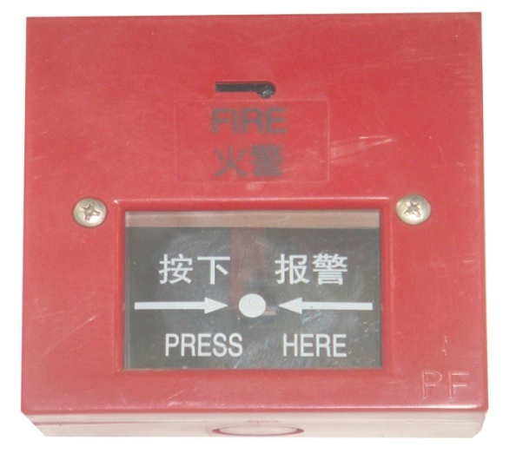
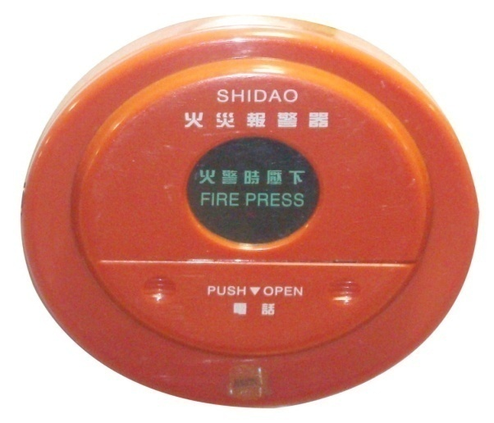
公司常用消防设施
名 称：消火栓报警按钮
型 号：TCMK3205F
使用说明：
当发生火灾时按下报警按钮，消防警铃就会发出火警警报，提醒人们发生火灾。同时，启动消防栓水泵。

Slide 71

公司常用消防设施
名 称：消防应急灯
规 格：YD-127
配置要求：20M/个
说 明：
当发生火灾时通常会伴有停电等现象，消防应急灯是一种自动充电的照明灯，当发生火灾或停电时，消防应急灯会自动工作照明，指示人们安全通道和出口的位置，以免顾客找不到安全出口撞伤。

Slide 72

火灾报警
1、火警电话：119/110
2、报警内容：
起火地点；
单位；
具体方位；
行走路线；
3、报警后应有人到路口等候引导消防车。
4、公司报警电话：
内线：虎门 1006 大门保安
大浪 6432 大门保安
什么物质燃烧；
火势的大小；
报警人的姓名；
联系电话；

Slide 73
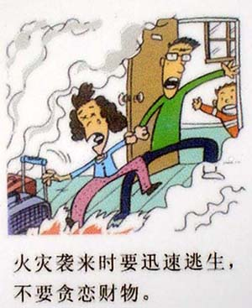
1、火场逃生原则
扑救火灾要力所能及，如你判断火势无法控制，就要设法逃生，保护生命；
要保持清醒的头脑，弄清自己的位置和周围逃生的路线，千万不要因为慌张走错了方向；
不要为了顾及财物延误了逃生时机；
如果火势较大，自己无法逃生，要尽量通过呼喊、灯光等方法使救援人员知道自己的位置。

Slide 74
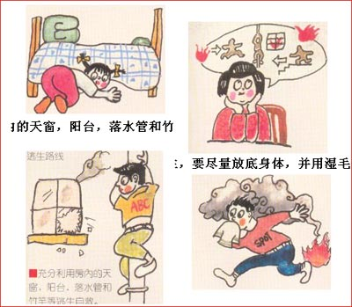
火场逃生方法
2、掌握技巧
（1）逃生的路线要根据自己的位置和疏散指示标志来确定，可以向楼下或楼顶天台撤离，但不能乘坐电梯，必须走楼梯。
（2）如果楼梯、走廊内烟多、呛人怎么办？可用湿毛巾、湿衣物等物品捂住鼻子下楼，在通过烟雾区距离比较短时，也可以憋住气快速通过，有条件也可以通过房顶平台、走廊等逃到相邻的疏散通道通过烟雾区进应尽量弯腰或爬行。

Slide 75

火场逃生方法
（3）万一发生火灾时，周围到处都是火，人被困在火场中无法通过散通道逃生时，可以有两种方法自救：
①采取适当的防护措施强行穿过火场，如用浸湿的棉被、毛毯或棉大衣裹在身上；
②是拴上绳索，沿绳索下滑到楼下，如果没有绳索也可用窗帘、被单等撕成布条相接。此外也可通过水管等下滑到楼下。
（4）如果上述办法都无法实施，就只能在现场采取一定的隔火措施等待求援，如将毛毯等钉或夹在门上，不断往上浇水降温，防止外部火焰及烟气侵入，延长逃生时间。也可躲到卫生间里，用毛巾塞住门缝，把水泼在地上降温，人躺在放满水的浴缸内。

Slide 76
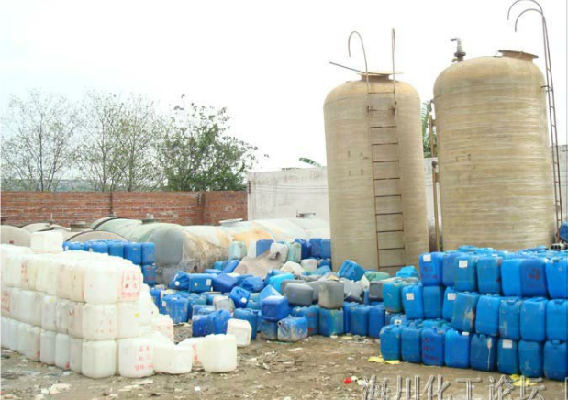

Slide 77
结束
结 束

